Slide 1
Совещание
по вопросам организации профилактической
работы с детьми «группы риска»,
создания и развития школьных служб медиации (примирения)
,
Тимофеева Алла Ивановна
методист по детской и подростковой
психологии, начальник отдела МАУ ИМЦ
14 сентября 2022 г.

Slide 2
Нормативные документы
Федеральный закон от 30.07.2020 г. № 304-ФЗ «О внесении изменений в Федеральный закон «Об образовании в РФ» по вопросам воспитания обучающихся»;
Стратегия развития воспитания в Российской Федерации на период до 2025 года;
План реализации мероприятий по реализации в 2021-2025 гг. Стратегии развития воспитания в Российской Федерации на период до 2025 года (утв. распоряжением Правительства РФ от 12.11.2020 г. № 2945-р);
Примерная Рабочая программа воспитания для общеобразовательных организаций (одобрена решением федерального учебно-методического объединения по общему образованию, протокол от 23.06.2022 г. № 3/22).
Федеральный закон от 30.07.2020 г. № 304-ФЗ «О внесении изменений в Федеральный закон «Об образовании в РФ» по вопросам воспитания обучающихся»;
Стратегия развития воспитания в Российской Федерации на период до 2025 года;
План реализации мероприятий по реализации в 2021-2025 гг. Стратегии развития воспитания в Российской Федерации на период до 2025 года (утв. распоряжением Правительства РФ от 12.11.2020 г. № 2945-р);
Примерная Рабочая программа воспитания для общеобразовательных организаций (одобрена решением федерального учебно-методического объединения по общему образованию, протокол от 23.06.2022 г. № 3/22).

Slide 3
ФГОС НОО (утв. приказом Минпросвещения РФ от 31.05.2021. № 286 ФГОС ООО (утв. приказом Минпросвещения РФ от 31.05.2021. № 287ФГОС НОО (утв. приказом Минпросвещения РФ от 31.05.2021. № 286 ФГОС ООО (утв. приказом Минпросвещения РФ от 31.05.2021. № 287
Психолого-педагогические условия реализации программы основного общего образования, в том числе адаптированной, должны обеспечивать:
4) Профилактику формирования у обучающихся девиантных форм поведения, агрессии и повышенной тревожности.
5) Психолого-педагогическое сопровождение квалифицированными специалистами (педагогом-психологом, учителем-логопедом, учителем-дефектологом, тьютором, социальным педагогом) участников образовательных отношений:
Формирование и развитие психолого-педагогической компетентности;
Сохранение и укрепление психологического благополучия и психического здоровья обучающихся;
Поддержку и укрепление детско-родительских отношений;
Формирование ценности здоровья и безопасного образа жизни;
Дифференциация и индивидуализация обучения и воспитания с учетом особенностей когнитивного и эмоционального развития обучающихся;
Формирование коммуникативных навыков в разновозрастной среде и среде сверстников;
Поддержка детских объединений, ученического самоуправления;
Формирование психологической культуры поведения в информационной среде;
Развитие психологической культуры в области использования ИКТ.

Slide 4
Основные факторы риска снижения результатов обученияФОС ООО (утв. приказом Минпросвещения РФ от 31.05.2021. № 287
Проблемы обеспечения благоприятного «школьного уклада», в том числе:
Пониженный уровень школьного благополучия;
Низкая вовлеченность учителей в образовательный процесс;
Низкая учебная мотивация школьников;
Низкий уровень дисциплины в классе;
Проблемы с вовлеченностью родителей.

Slide 5
Навигатор профилактики девиантного поведенияООО (утв. приказом Минпросвещения РФ от 31.05.2021. № 287

Slide 6
Мониторинги деятельности школьных служб медиации (примирения) в ОУ г. Томска в 2021-2022 уч. году
Мониторинг эффективности деятельности школьных служб медиации (аппарат Уполномоченного по правам ребенка в Томской области) – сентябрь 2021 г.;
Мониторинг по вопросам буллинга в школе (аппарат Уполномоченного по правам ребенка в Томской области) – октябрь 2021 г.;
Мониторинг деятельности школьных служб медиации (примирения) департамента образования администрации г. Томска – апрель 2022 г.;
Мониторинг деятельности школьных служб медиации (примирения) департамента общего образования Томской области – май 2022 г.

Slide 7
Мониторинг деятельности школьных служб медиации (примирения) в ООУ г. Томска (апрель 2022)
В анкетировании приняли участие 65 школ.
Службы медиации (примирения) созданы в 65 школах из числа принявших участие в анкетировании, приостановили работу по разным причинам – лицей № 8.
В соответствии с нормативными документами, в ОУ №№ 1, 2, 3, 4, 5, 6, 7, 8, 11, 12, 13, 14, 16, 23, 25, 26, 27, 29, 32, 34, 36, 37, 39, 40, 43, 44, 45, 46, 50, 51, 53, 54, 55, 56, 65, 66, 67, РКГ № 2, шк.-инт. № 1, шк.-инт № 22, «Кристина», Сибирский лицей, Гуманитарный лицей созданы службы медиации.
В ОУ №№ 15, 18, 19, 22, 24, 28, 30, 31, 33, 35, 38, 41, 42, 47, 49, 58, 64, Академический лицей, лицей при ТПУ, СОШ «Эврика-развитие», Школа «Перспектива» созданы службы примирения.

Slide 8
Статус службы (на 01.06.2022 г.)
ШСП в процессе подготовки к созданию – нет;
создаваемая ШСП (1-6 мес.) – нет;
недавно созданная ШСП (6 мес.-1 год) – ООУ №№ 2, 5, 18, 27, 38, 66;
профессионально работающая ШСП – РКГ № 2, ООУ №№ 1, 3, 7, 12, 13, 14, 15, 16, 19, 22, 23, 24, 25, 28, 29, 30, 31, 33, 35, 37, 40, 42, 43, 45, 47, 49, 50, 53, 54, 55, 56, 58, 64, «Эврика-развитие», Школа «Перспектива»; Академический лицей;
низко активная ШСП (менее 4 программ в год) – ООУ №№ 1, 4, 6, 11, 26, 32, 34, 36, 39, 41, 44, 46, 51, 65, 67, прогимназия «Кристина», Гуманитарный лицей, Сибирский лицей, лицей при ТПУ, шк.-инт. №№ 1, 22;;
приостановившая работу ШСП – лицей № 8.

Slide 9
Руководят школьными службами медиации (примирения)
зам. дир. по ВР (ОУ №№ 6, 16, 33, 36, 49, 53, РКГ № 2, шк.-инт. № 22, Сибирский лицей, Академический лицей;
педагоги-психологи (ОУ №№ 1, 2, 3, 7, 1, 18, 19, 23, 24, 25, 26, 27, 28, 29, 30, 35, 37, 38, 39, 41, 42, 43, 44, 45, 46, 50, 51, 54, 55, 64, 65, 67, шк.-инт. № 1, «Кристина», Гуманитарный лицей, лицей при ТПУ, «Эврика-развитие», «Перспектива»;
социальные педагоги (ОУ №№ 5, 12, 13, 14, 31, 32, 34, 40, 47, 5);
ст. вожатая (СОШ № 15, 58);
педагог доп. образования (ООУ № 22);
учителя (ОУ №№ 4).

Slide 10
Программы обучения юных волонтеров
Примерно в половине образовательных организаций есть программы для обучения детей, часть из них – это авторские программы А. Коновалова или заимствованные из других источников, часть - разработали собственные программы (от 6 до 136 час.):
Нет программ: ОУ №№ ОУ №№ 4, 7, 14, 23, 24, 25, 27, 32, 34, 38, 39, 42, 43, 44, 50, 51, 55, 56, 66, шк.инт. № 1, шк..-инт. № 22.

Slide 11
Какие восстановительные программы проводились участниками ШСП в 2021-2022 уч. году:
медиация – ОУ №№ 1 (3), 2 (6), 3 (7), 4 (6), 6 (3), 7 (20), 11 (2), 12 (2), 13 (6), 14 (4), 15 (6), 16 (29), 18 (4), 22 (4), 23 (8), 24 (6), 25 (3), 26 (3), 28 (3), 29 (17), 30 (6), 31 (2), 33 (6), 34 (2), 35 (6), 36 (13), 37 (37), 41 (6), 42 (6), 43 (16), 44 (1), 45 (8), 47 (4), 49 (3), 50 (8), 51 (3 сл.), 53 (1), 54 (5 сл.), 55 (3), 56 (30), 58 (6), 64 (16 сл.), 65 (2), 66 (1), 67 (3 сл.), РКГ № 2 (5), «Перспектива» (7), Академический лицей (4 сл.), «Эврика-развитие» (25);
Круги – ОУ №№ 1 (1), 3 (2), 11 (1), 12 (2), 14 (1), 16 (9), 18 (6), 25 (1), 26 (1), 27 (1), 28 (1), 30 (2), 31 (1), 33 (4), 34 (1), 35 (2), 36 (5), 40 (4), 42 (1), 43 (1), 49 (2), 53 (1), 54 (5), 55 (9), 56 (4), 58 (3), 65 (7), «Эврика-развитие» (8), «Перспектива» (1), Академический лицей (2);
не проводят восстановительные программы – ООУ №№ 5, 46.

Slide 12
Проблемы:
часто информация о конфликтах не доходит до специалистов службы медиации ;
необходима супервизия по случаям;
сложности в мотивации педагогических работников, участвующих в качестве кураторов ШСП;
слабый уровень подготовки педагогов в вопросах медиации;
загруженность педагогов, нехватка времени;
не хватает помещений для занятий с детьми, проведения медиации;
непонимание родителями и обучающимися значения примирительных процедур;
сопротивление педагогического коллектива, использование традиционных административных мер решения конфликтных ситуаций;
трудности, связанные со сменой поколений специалистов, набором и обучением взрослых и ребят, передачей накопленного опыта.

Slide 13
Мониторинг эффективности деятельности школьных служб медиации (примирения) -6, 8 классы
Количество детей в 6, 8 классах – 2976. Приняли участие в анкетировании – 2665 (92,7%);
Отметили наличие конфликтных ситуаций в школе между учениками – 2167 (81,3%);
Отметили наличие конфликтных ситуаций в школе между учителями и детьми – 1181 (44,3%);
Отметили большое количество конфликтов между учениками – 220 (8,3%);
Отметили наличие травли одноклассниками – 172 (6,5%);
Отметили факты вымогательства и порчи вещей – 97 (3,6%);
Отметили факты оскорблений и унижений со стороны учителей - 97 (3,6%);
отметили факты физического и психологического насилия со стороны старшеклассников – 46 (1,7%);
знакомы со службой медиации – 712 (26,7%);
НЕ знают о школьной службе медиации – 862 (32,3%);
что-то слышали о школьной службе медиации – 1091 (40,9%);
не обращались в службу медиации – 2244 (84,2%);
обращались и им помогли – 266 (10%);
обращались, но им не помогли – 32 (1,2%);
хотели бы обратиться, но не знают куда – 47 (1,8%);
считают свое пребывание в школе небезопасным – 939 (35,2%).

Slide 14
Мониторинг по вопросам буллинга в школе
В анкетировании приняли участие 5645 обучающихся из 227 ООУ Томской области.
2731 (48,4%) из них не сталкивались с буллингом;
Регулярно подвергаются буллингу 540 (9,6%) обучающихся из числа опрошенных.
На вопрос «Обижают ли Вас одноклассники?» получены ответы:
Да, но не часто – 892 (15,8%);
Обижали раньше – 842 (14,9%);
Да, постоянно – 168 (3%).
Испытывают агрессию (негативное отношение) от учителей - 455 (8,1%);
Указали на агрессивное поведения учителей – 2789 (49,4%):
занижение оценок – 1399 (24,8%);
придирки – 1331 (23,6%);
негативная оценка при всем классе – 1242 (22%);
оскорбления – 919 (16,3%);
физическая агрессия – 182 (3,2%).

Slide 15
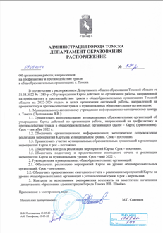
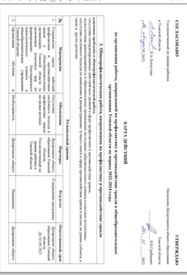
Карта действий по организации работы, направленной на профилактику и противодействие травли в общеобразовательных организациях Томской области на период 2022-2024 годы
Разделы Карты действий:
Общепрофилактическая работа, направленная на профилактику и противодействие травли;
Разработка/подбор методических рекомендаций педагогическим работникам по предотвращению травли и их внедрение в работу общеобразовательных организаций;
Общепрофилактическая антибуллинговая работа со школьниками;
Организация родительского просвещения по противодействию и преодолению травли.

Slide 16
« Проект «Методическое сопровождение ООУ в вопросах обеспечения психологической безопасности образовательной среды» (2017-2021 гг.)
Тематические направления:
Создание и развитие школьных служб медиации (примирения) в ОУ г. Томска;
Профилактика буллинга в школе:
ПТГ «Профилактика буллинга в школе»;
Методические десанты в школы;
Восстановительные десанты в школы.
Профилактика суицидального поведения детей и подростков:
ПТГ «Психолого-педагогическое сопровождение детей и подростков, склонных к суициду»

Slide 17
Мероприятия МАУ ИМЦ по вопросам организации профилактической работы с детьми «группы риска» и по вопросам создания и развития школьных служб медиации (примирения) в 2022-2023 уч. году
ПТГ «Профилактика и преодоление буллинга в школе»;
Методические и восстановительные десанты по профилактике и преодолению буллинга (по запросу школ);
Игровая лаборатория для педагогов «Не PROиграй»;
ПТГ «Профилактика суицидального поведения детей и подростков»;
Семинары из опыта работы ООУ по вопросам профилактики буллинга в школе;
VIII Межрегиональный семинар «Технологии работы с подростками, находящимися в конфликте» совместно с АНО «Ресурсный центр «Согласие»;
Семинары в рамках стажировочной площадки по созданию психологически безопасной образовательной среды (СОШ №№ 35, 44);
Школа начинающих кураторов ШСП;
Штаб юных медиаторов;
Start-тренинг для начинающих медиаторов;
Круглые столы, Ток-шоу по проблемам буллинга в школе для обучающихся;
Профильные смены «Школьная медиация» базе центра «Солнечный»;;
V Слет юных медиаторов;
Конкурс профилактических программ для педагогов;
Родительский лекторий

Slide 18
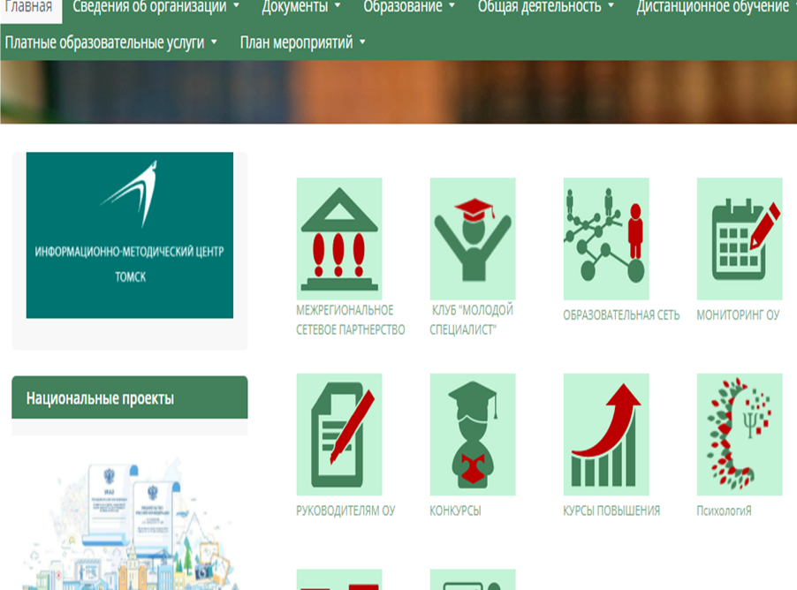
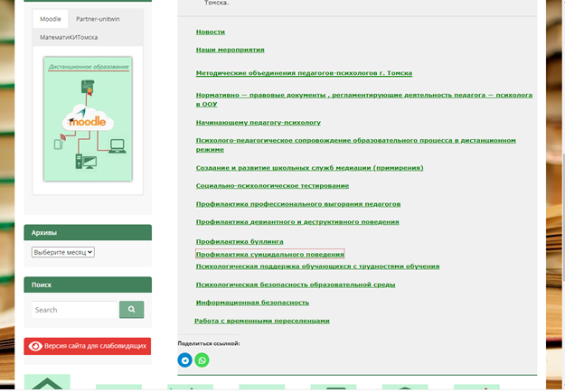
Информационное обеспечение Рубрика «ПсихологиЯ» на сайте МАУ ИМЦ

Slide 19
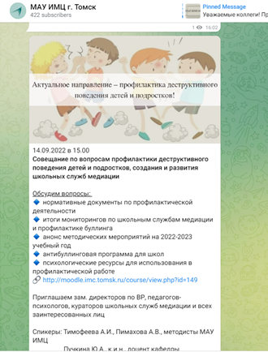
Группа МАУ ИМЦ г. Томска в Telegram

Slide 20
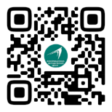
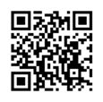
Контакты
Тимофеева Алла Ивановна
методист по детской и подростковой психологии, начальник отдела МАУ ИМЦ
ул. Киевская, 89 (каб.4)
Раб. 43-05-32
Сот. 8-913-883-73-75
alla.timofeewa2013@yandex.ru
Группы МАУ ИМЦ г. Томска в социальных сетях:

